Slide 1
QUALITAT
MP01_UF1_NF2_A2.1
MP01_ORGANITZACIÓ I GESTIÓ DE LES INDÚSTRIES QUÍMIQUES
UF1_GESTIÓ DE LA QUALITAT
NF2_GESTIÓ DE LA QUIALITAT DE LA INDÚSTRIA QUÍMICA
A2.1_ QUALITAT I MILLORA CONTÍNUA

Slide 2
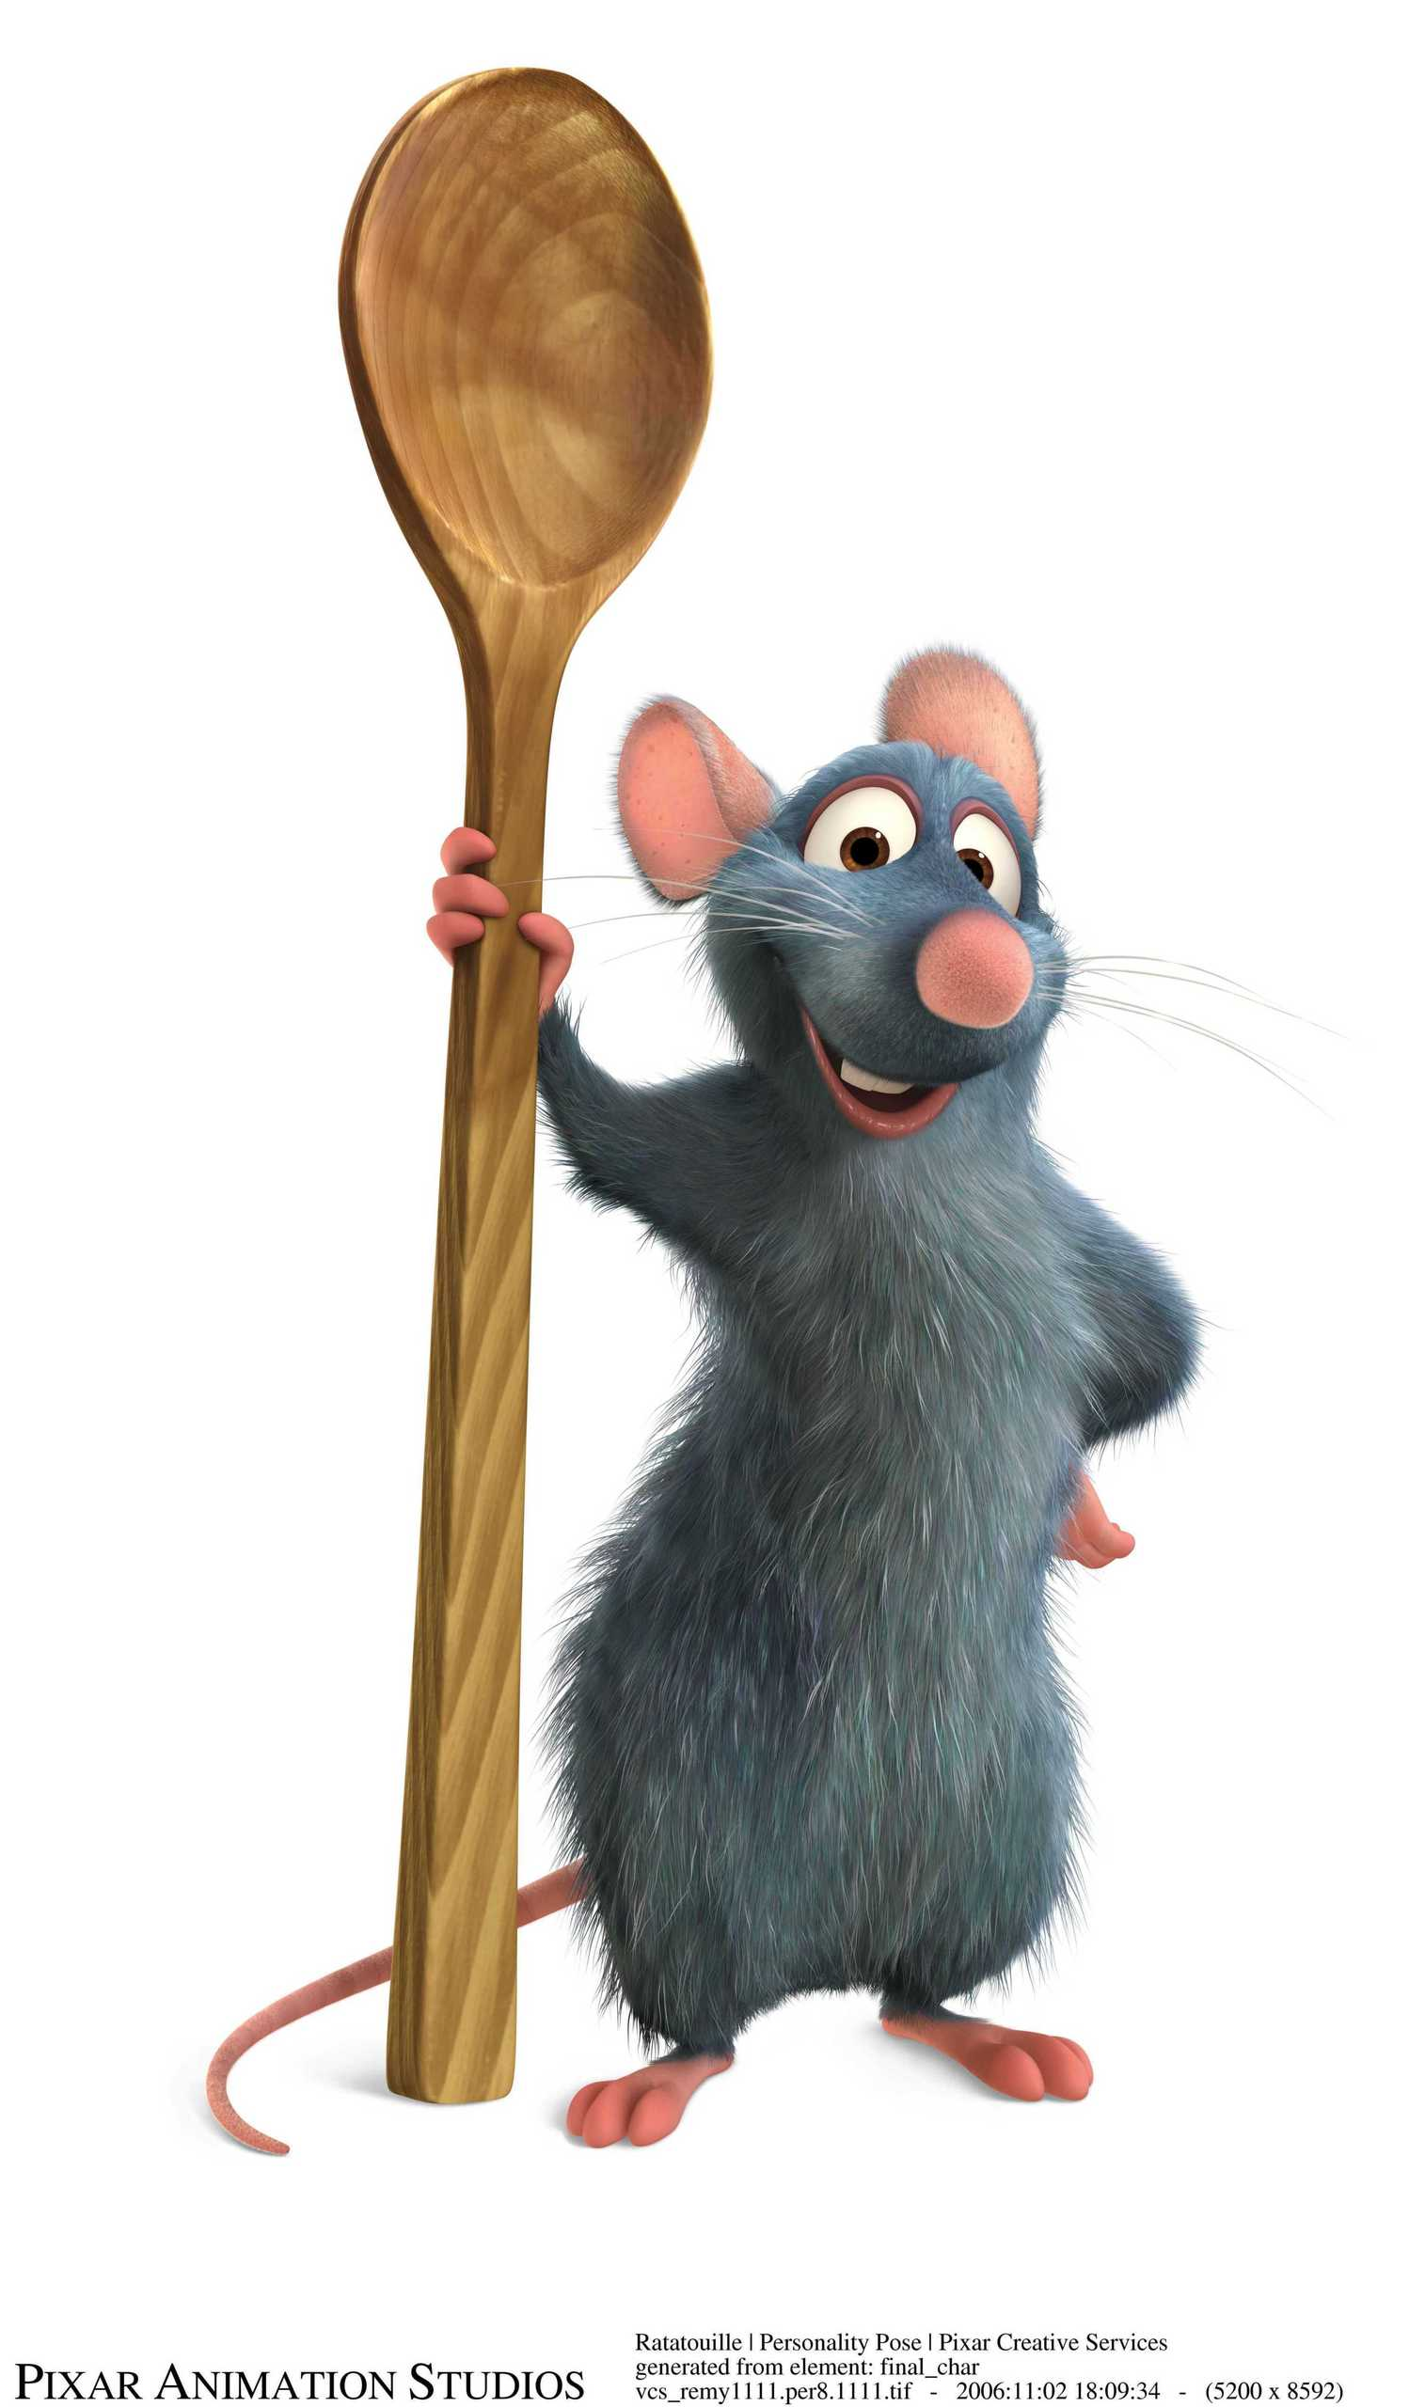
Per començar...
https://www.youtube.com/watch?v=Ff3CKVtQgV0

Slide 3
Què és la qualitat?
Satisfacció de les necessitats del client: el compliment de les exigències pactades o negociades prèviament pel client i el proveïdor.

Slide 6
Evolució concepte qualitat

Slide 7
Precursors de la qualitat total
Walter A. Shewhart
Armand V. Feigenbaum
W. Edwards Deming
Joseph M.Juran
Philip B. Crosby
Kaoru Ishikawa
Elton Mayo
Frederick Taylor

Slide 8
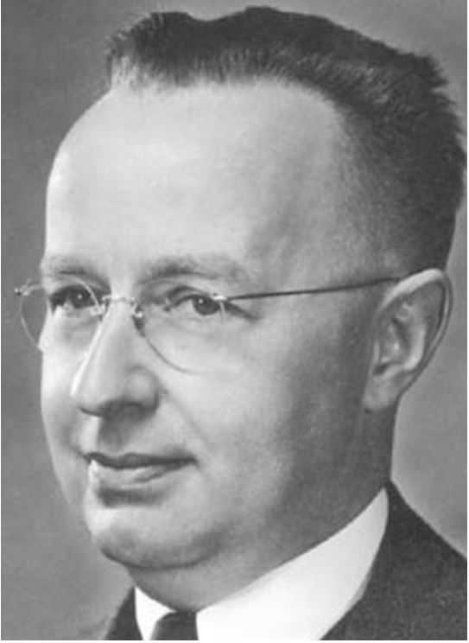
Precursors de la qualitat
Walter A. Shewhart

Slide 9
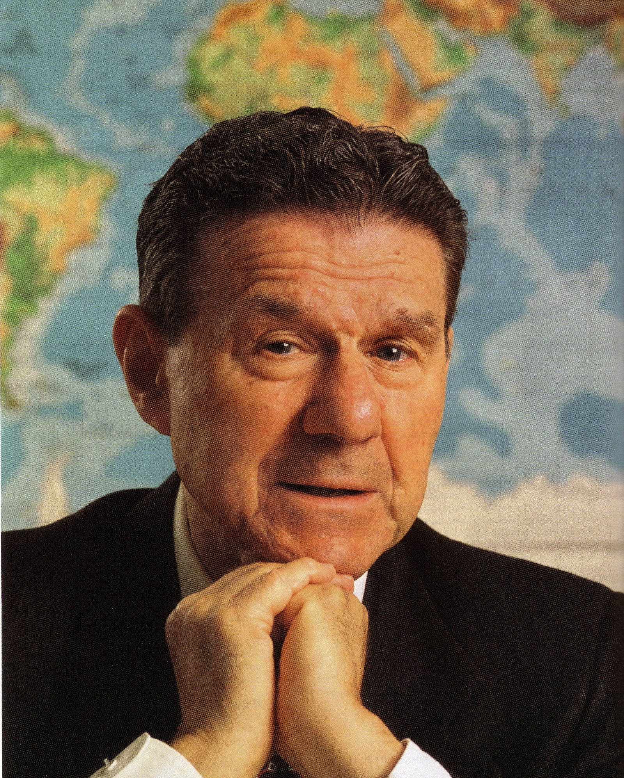
Precursors de la qualitat
Armand V. Feigenbaum

Slide 10
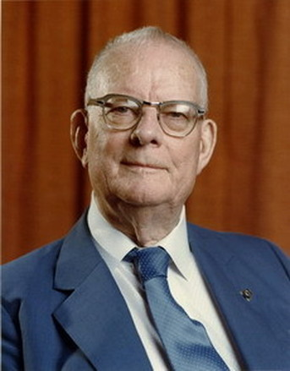
Precursors de la qualitat
W. Edwards Deming

Slide 11
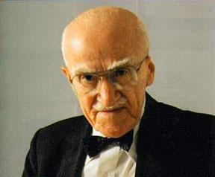
Precursors de la qualitat
Joseph M.Juran

Slide 12
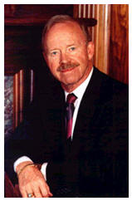
Precursors de la qualitat
Philip B. Crosby

Slide 13
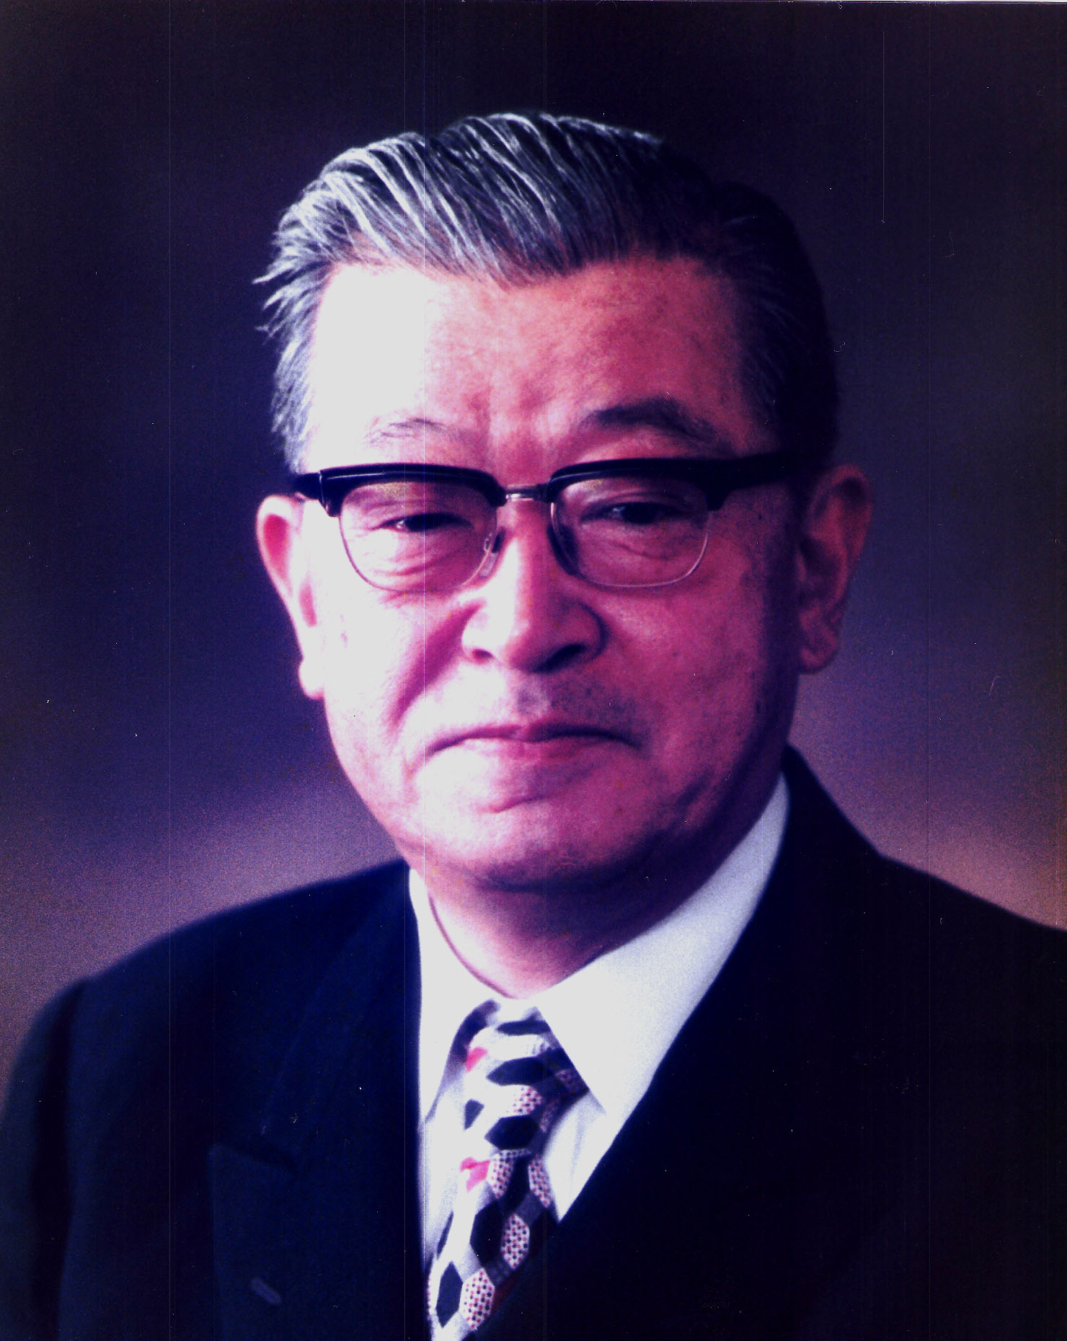
Precursors de qualitat
Kaoru Ishikawa

Slide 14
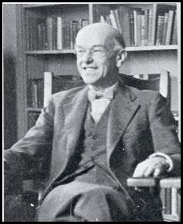
Precursors de la qualitat
Elton Mayo

Slide 15
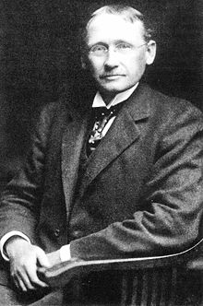
Precursors de qualitat
Frederick Taylor

Slide 16
DEFINICIONS
Qualitat total: estratègia de gestió orientada a crear consciència de qualitat en tots els processos d’organització, afecta tant a l’empresa com els seus treballadors
Millora contínua: és un esforç continu per millorar els productes, serveis o processos desenvolupats per una organització.
Cicle PDCA: estratègia de millora continua de la qualitat en quatre passos. Planificació, desenvolupar, comprovar i actuar
Qualitat en el producte: quan un material o element es fabrica amb les propietats adients
Qualitat en el procés: qualitat no és el producte final, amb l’ajuda de l’ISO 9001, es vol millorar la qualitat en totes les àrees de producció, perquè hi hagi més eficàcia en la producció.
ISO (9001): Norma internacional que és la base del sistema de la gestió de la qualitat.
EFQM: fundació europea per la gestió de la qualitat que planteja un model d'excel·lència.
GMP: conjunt de normes i procediments a seguir per aconseguir que els productes estiguin fabricats d’acord amb certs paràmetres o estàndards de qualitat.

Slide 17
Qualitat Total
Model de gestió empresarial en la que es busca com a objectiu la satisfacció de les necessitats del client a través de l’ús eficient dels recursos tant materials com humans i la millora contínua

Slide 18
Qualitat total

Slide 19
Qualitat total
CARACTERÍSTIQUES
No és sinònim de luxe, sinó una satisfacció de les expectatives del client mitjançant el compliment dels requisits:
Característiques
Propietats
Capacitats
Respectar els requisits establerts entre
Client i proveïdor
Satisfer una necessitat concreta del client o de la pròpia organització
Reglament
Que ofereix el producte

Slide 20
Qualitat total
CARACTERÍSTIQUES
És el client que estableix el grau de qualitat
La qualitat no és un bé intangible, és un concepte mesurable
Qualitat no només és un concepte empresarial, sinó que s’ha de tenir en compte
Institucions
Associacions
Administració pública
Serveis a la societat
...

Slide 21
Qualitat total

Slide 22
Millora contínua
Pilar fonamental de la Qualitat Total
És un procés estructurat en el qual participen totes les persones de l’empresa amb l’objectiu de l’increment progressiu de la qualitat, la competitivitat i la productivitat, en un entorn canviant.
En aquest procés s’augmenta el valor per al client, es redueix el cost dels recursos utilitzats i els manté el respecte i amb la cura amb el medi ambient que l’envolta, com també els màxims estàndards de seguretat i salut laboral

Slide 23
Millora contínua

Slide 24
Millora contínua
La millora contínua requereix
Que tots els treballadors comprenguin millor els processos interns i les necessitats dels clients
Que existeixi un compromís en l’organització d’invertir recursos en la prevenció d’errors
Que les persones tinguin autoritat per prendre decisions que millorin la qualitat eh les seves pròpies àrees de treball

Slide 25
Nunca digas a la gente cómo tiene que hacer las cosas. Di lo que quieras lograr y te sorprenderá su ingenio
George Patton

Slide 26
Millora contínua
Les 4 grans línies de millora
Innovació en els productes i serveis
Innovació dels processos que generen els productes i serveis
La millora de productes i serveis
La millora dels processos actuals

Slide 28
ACTIVITAT: cicle de PDCA
Dibuixa i el cicle de PDCA i escriu que s’ha de tenir en compte a cada una de les quatre fases

Slide 29
Cicle PDCA de Deming

Slide 30
Per (des)connectar...
https://www.youtube.com/watch?v=YaFT9c96Abc
https://www.youtube.com/watch?v=4aDmM9wVc84

Slide 31
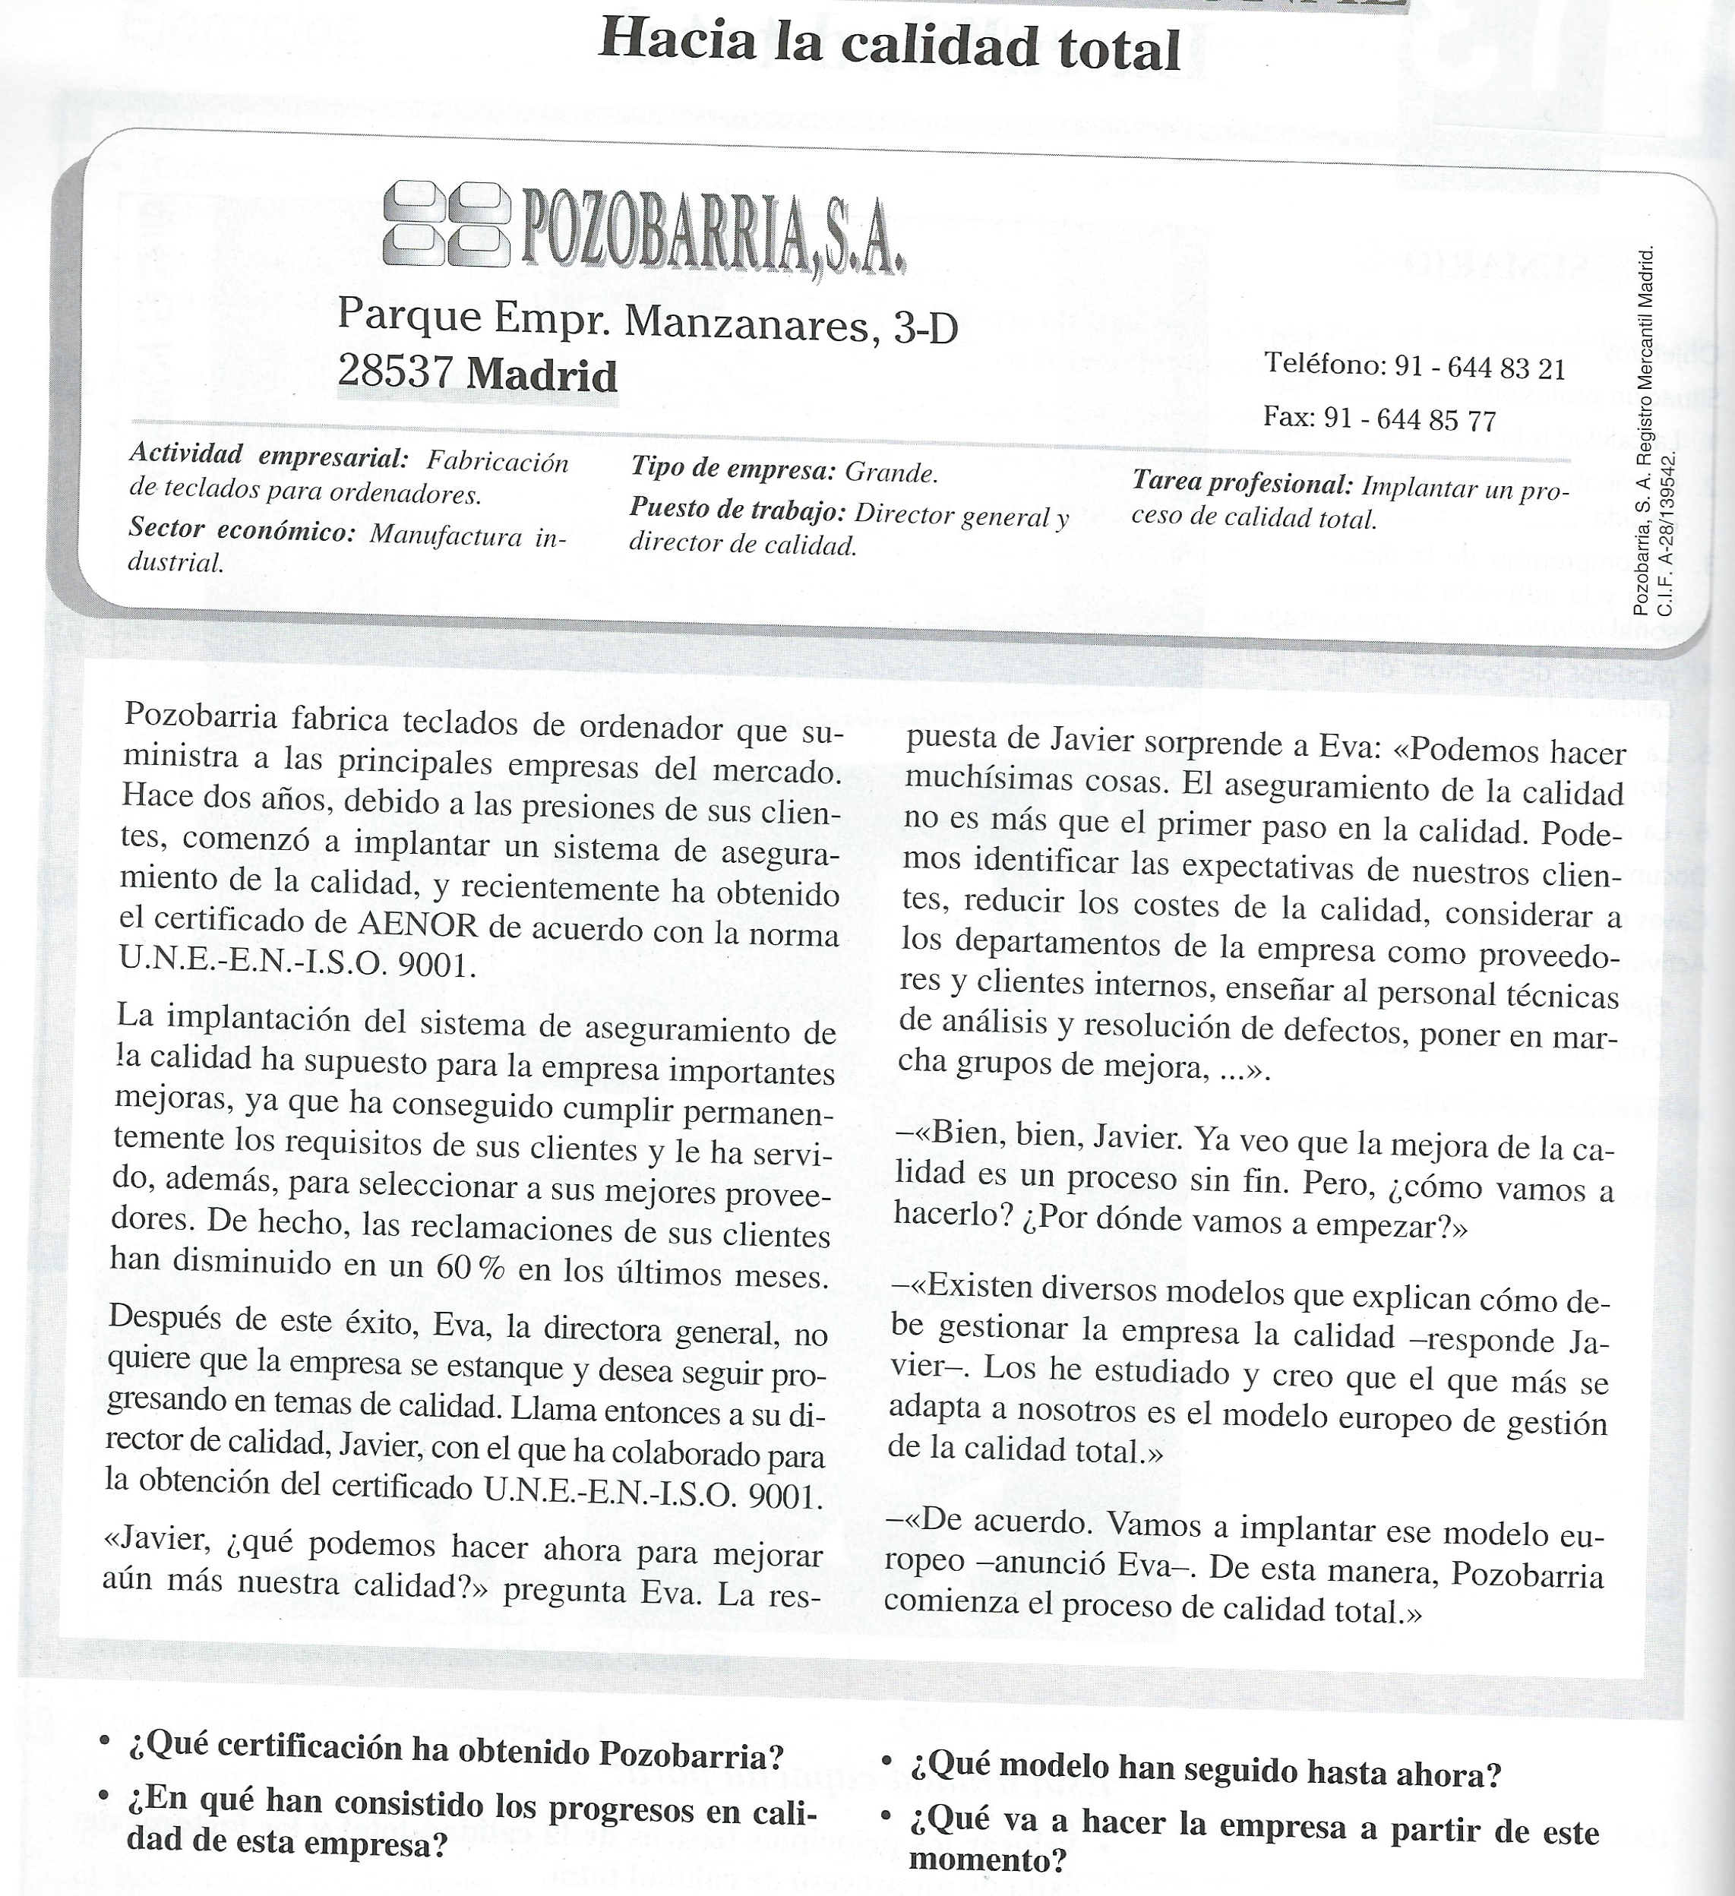

Slide 38
Qualitat total
Qualitat del procés
Qualitat del producte

Slide 39
Qualitat en el producte
La qualitat en el producte s’estableix en les normes que asseguren el compliment de les especificacions del producte
Control de la qualitat del producte
Establir l’objectiu de control
Triar una unitat de mesura
Establir un valor normal o estàndard de l’especificació a controlar
Establir un instrument de mesura
Realitzar la lectura de magnitud a la unitat elegida
Interpretar les diferencies entre el valor real i el valor normal o estàndard
Actuar sobre les diferències trobades

Slide 40
Qualitat en el procés
S’entén com a procés el conjunt d’element que aporten valor afegit a una entrada procedent d’un proveïdor que proporciona un client
Assegura la conformitat del producte amb les especificacions requerides, donant una major confiança amb el client
Reduir o suprimir les possibles causes d’aparició de defectes
Augmentar l’estabilitat del procés en el temps
Donar informació immediata a l’operari de l’evolució del procés
Disminuir els costos de la qualitat

Slide 41
